Slide 1
Ondernemer voor de Klas
Welke job wordt jouw toekomst?

Slide 2

Bedrijfsnaam

Slide 3
Wie ben ik?
Mijn studies, werk en ervaringen
De spreker in de derde graad is de bedrijfsleider, ondernemer of ondernemende werknemer die de jongeren een blik gunt op zijn/haar functie, in het reilen en zeilen van het bedrijf.
Voorstelling van jezelf en je parcours:
Studietraject
Werkervaring
Andere ervaringen die je beïnvloed hebben en gevormd hebben tot wie je nu bent en waar je nu staat

Slide 4
Mijn job
Wat ik doe binnen mijn bedrijf
Vertel over jouw specifieke job
Wat doe je
Waar kruipt veel tijd in
Op welke manier werk je (kantoor, werkvloer, van thuis uit, de baan op…)
Met wie werk je samen om de job te doen

Slide 5
Competenties en vaardigheden
Wat is nodig om deze job goed te doen
Elke job vereist een bepaalde set aan kwaliteiten / attitudes maar ook aan vaardigheden en competenties.
Welke attitudes heb je algemeen nodig in het bedrijfsleven?
Welke vaardigheden zijn belangrijk voor jouw job?
Welke attitudes / vaardigheden verwacht jij van de mensen met wie je samenwerkt?
Geef de jongeren inzicht in het belang van vaardigheden en competenties voor het werkleven.

Slide 6
Mijn uitdagingen
Kunnen omdenken als vaardigheid
Ongetwijfeld zijn er binnen je job elementen waar je minder goed in bent of obstakels die je tegenkomt.
Waar ben je zelf minder goed in?
Hoe ga je daarmee om zodat het je werkplezier niet wegneemt?
Welke obstakels ben je reeds tegengekomen?
Hoe heb je dit uitgewerkt, opgelost of omgedacht?

Slide 7
Mijn bedrijf
Waar ik werk
Korte bedrijfsvoorstelling:
Bedrijfsgrootte
Locatie
Historiek - ontstaan
Visie en missie
Doelgroepen
Doelen
Marketingstrategie
Concretisering van het aanbod (wat doet het bedrijf juist, wat biedt het aan?)
Cijfers
Duurzaamheid

Slide 8
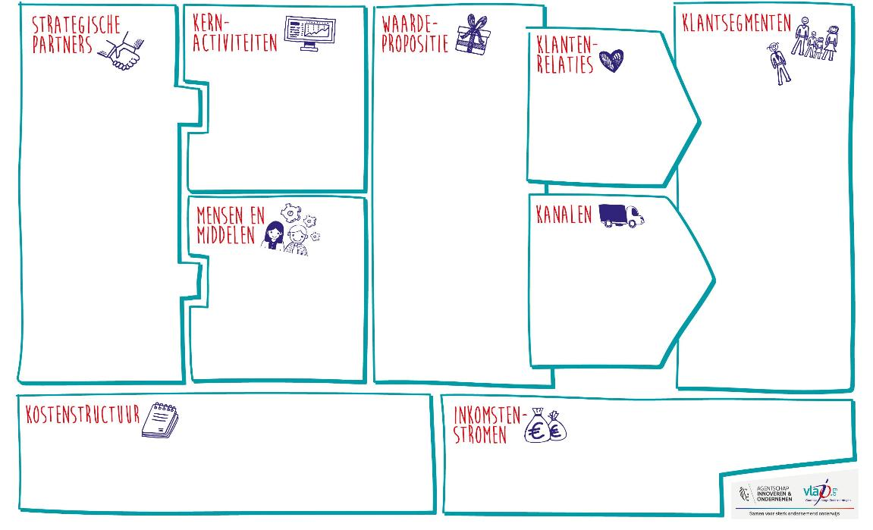
In een notendop
Het businessmodel van mijn bedrijf

Slide 9
Bedrijf in beweging
Niets is voor altijd
De focus voor de leerlingen van de derde graad ligt op de inkijk in het bedrijfsleven en de overweging van ondernemerschap als toekomst. Ondernemerschap is nooit saai, er zijn steeds uitdagingen als bedrijf.
Welke veranderingen maakte het bedrijf door sinds de opstart?
Is er groei geweest en op welke vlakken dan?
Welke kansen hebben een invloed gehad op het bedrijf?
Welke opportuniteiten liggen er waar eventueel nog iets mee gedaan kan worden?
Hoe ziet de nabije en verdere toekomst eruit voor het bedrijf?
Wat is de impact van digitalisering en AI op he bedrijf?
Geef de jongeren inzicht op de uitdagingen waarmee je als bedrijf te maken krijgt en hoe het bedrijf deze aanpakt. Welke profielen hebben de werknemers nodig om dit mee te realiseren?

Slide 10
Tot slot
Ondernemen is fun!
Eindig met een ‘klifhanger’: een video, een anekdote, een quizje…
Zorg dat de leerlingen je verhaal onthouden en meenemen in hun te maken studiekeuze.

Slide 11

Vragen(v)uur
Wat wil je weten?

Slide 12
Voornaam Naam
Voornaam.naam@vlajo.org
01 234 45 67

Slide 13


